Slide 2
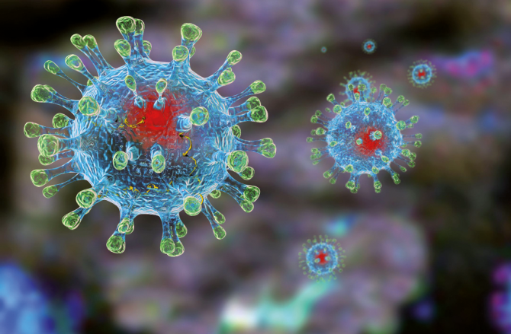
Коронавирусы — это целое семейство вирусов (40 видов, которые поражают человека, кошек, птиц, собак, крупный рогатый скот, свиней и зайцев. Впервые он был выделен в 1965 году у пациента с острым ринитом. Коронавирусы постоянно эволюционируют.

Slide 3
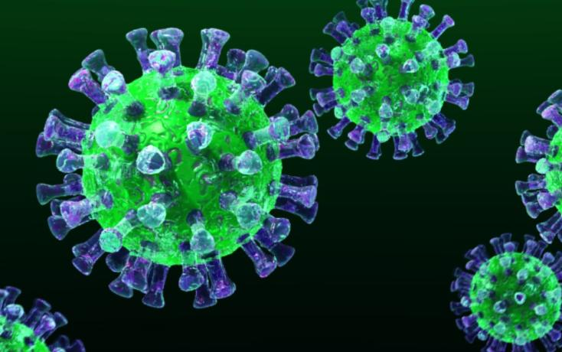
Своё название он получил из-за ворсинок на оболочке, которые по форме напоминают солнечную корону во время затмения.

Slide 4
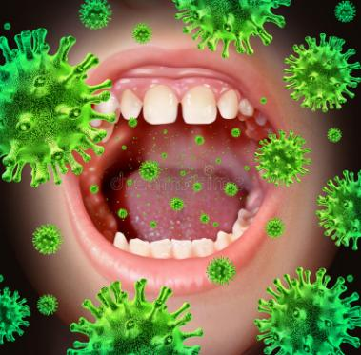
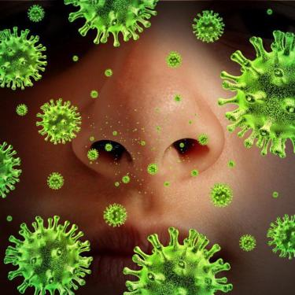
Как можно заразиться короновирусом?
Инфекция распространяется воздушно –
капельным путем.

Slide 5
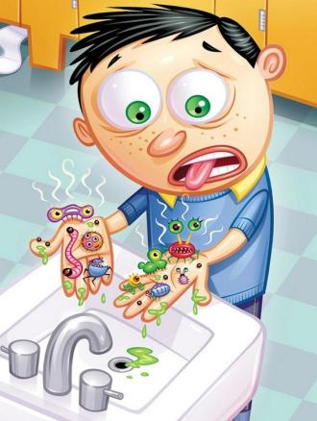
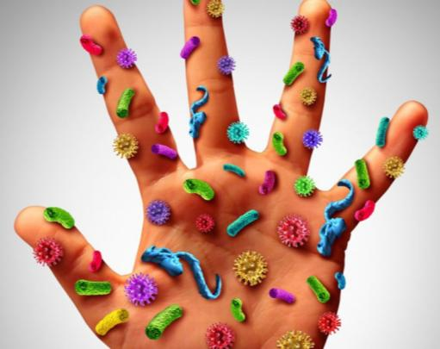
Заражение возможно при тесном контакте с больным человеком.

Slide 6
Защитись от короновируса!

Slide 7
Способы защиты от короновируса

Slide 8
Как правильно носить медицинскую маску?
1. Аккуратно закройте нос и рот маской и закрепите её, чтобы уменьшить зазор между лицом и маской.
2. Не прикасайтесь к маске во время использования. После прикосновения к использованной маске, например, чтобы снять её, вымойте руки.
3. После того, как маска станет влажной или загрязнённой, наденьте новую чистую и сухую маску.
4. Не используйте повторно одноразовые маски. Их следует выбрасывать после каждого использования и утилизировать сразу после снятия.

Slide 9
Спасибо за внимание!
Воспитатель:
Тлешева Н.С.
Воспитатель первой квалификационной категории

